Slide 1
Delo od doma
19.1., 20. 1. in 21. 1. 2022

Slide 2
SREDA in ČETRTEK, 19. 1., 20. 1. 2022
PowerPoint predstavitve najdeš v spletni učilnici.
Učbenik (60 – 64).
Delovni zvezek (66 – 69).
Zapis v zvezek
DRUŽBA

Slide 3
Zapiši po vrstnem redu številk
1.
3.
2.
4.

Slide 4
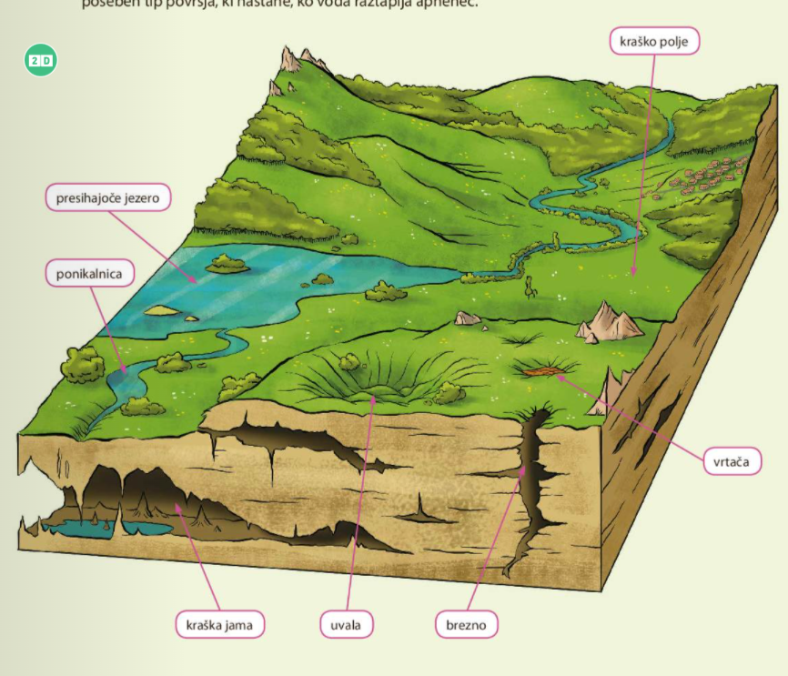
Preriši v zvezek

Slide 5
NIT, 20. 1. 2022
Učbenik, stran 58, 59
Delovni zvezek, stran 66, 67
Zapis v zvezek

Slide 6
Zapis v zvezek

Slide 7
MAT, 20. 1. in 21. 1. 2022
Še enkrat poglej predstavitev „Merjenje mase“
Reševanje delovnega zvezka (42 – 46).
Vaje za ponavljanje

Slide 8
Naloge reši v zvezek

Slide 10
Gospodinjstvo, 21. 1. 2022
Še enkrat poglej predstavitev „Denar“
Ponovi načine plačevanja:
gotovinsko plačilo,
obročno odplačevanje,
plačilo z odlogom (plačilna kartica),
kombinirani načini posojila

Slide 11
DENAR
Denar omogoča nakup in prodajo
Ko kupimo izdelek, svoj denar zamenjamo zanj. Nasprotno pa trgovec, izdelek, ki ti ga proda, zamenja za tvoj denar. Z njim si lahko sam kupi izdelke, ki jih potrebuje ali si jih želi.
Denar nam pomaga pri menjavi, zato mu pravimo, da je menjalni posrednik. Ker z njim plačujemo, mu pravimo tudi plačilno sredstvo.
Z denarjem merimo vrednost izdelka
Cena izdelka nam pove, koliko je izdelek vreden.
Če z metrom merimo dolžino izdelka, s tehtanjem pa težo izdelka, potem z denarjem merimo vrednost izdelka.
Zato pravimo, da je denar mera vrednosti.
Tudi denar ima svojo vrednost in z varčevanjem na banki poskrbimo, da se vrednost našega denarja ne zmanjša.

Slide 12
OTROŠKO VARČEVANJE
Zakaj varčujemo? Kje varčujemo? Zakaj na banki?
Tudi vi imate denar. Kako ga dobite? / Žepnina, za darilo … Ali tudi vi varčujete? Zakaj varčujete? Kaj so obresti?
Kako varčujejo nekateri odrasli? Kdaj lahko varčujejo? /Ko so vsa nujna plačila in nakupi opravljeni in če ostane denarja./
Denar lahko tudi posodimo ali podarimo nekomu, ki je v stiski.
Denar varčujejo na banki, lahko ga vložijo v nakup vrednostnih papirjev, nepremičnin in starin.
Sledi razlaga novih pojmov in komentiranje varnega in tveganega varčevanja.

Slide 13
Zapis v zvezek
Denar lahko varčujemo.
Nekateri ljudje ne porabijo vsega denarja, zato ga lahko del privarčujejo.
Če denar hranimo v banki, dobimo še obresti (še nekaj dodatnega denarja).
Nekateri denar nalagajo
v delnice. To so potrdila, da z naloženim denarjem postanejo delni lastniki podjetja.
Če je podjetje uspešno, (ima dobiček), izplača dividendo (del dobička) lastniku delnice.
Če podjetje ni uspešno, se delnici zmanjša vrednost.
Z denarjem lahko pomagamo drugim.
Prijatelju POSODIMO denar za sladoled.
Ljudem, ki so jih prizadele naravne in druge nesreče PODARIMO nekaj denarja.

Slide 14
KAKO PLAČUJEMO IZDELKE IN STORITVE
gotovinsko plačilo, ( z bankovci in kovanci),
obročno odplačevanje, (na obroke: vsak mesec nekaj od celotnega zneska),
plačilo z odlogom (plačilna kartica),
kombinirani načini posojila (denar si sposodimo v banki in ji ga po obrokih vračamo).

Slide 15
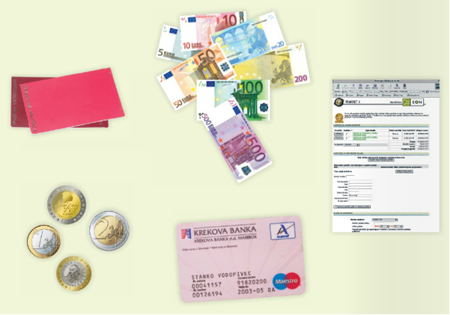
NALOGA ZATE
V zvezek napiši katere je gotovinsko in katero negotovinsko plačevanje.

